Slide 1
中山大學實驗動物照護及使用 2019的改變
主任委員(2019) 宋克義 海洋科學系

Slide 2
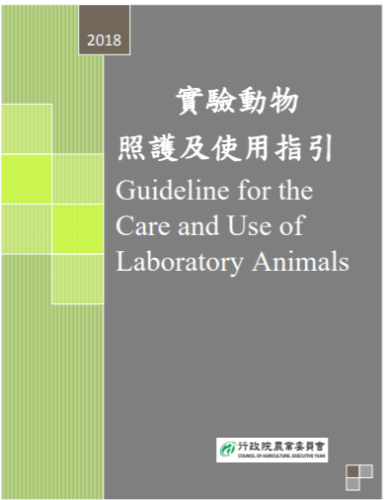
本校應改善事項 2019.09.09 農委會重點查核
機構動物科學應用單位跨多系所，管理不易
尚有許多動物房未通報主管機關(動保處)，也沒有列入年度監督報告
IACUC設置辦法應依最新版法規，遵照農委會公布實驗動物照護及使用(2018)
未落實PAM (Post-approval monitoring)
應加強各級人員的教育訓練
未制定獸醫師巡房辦法
Notes:
應建立動物實驗申請表作業程序，以及落實實質審查
未建立有關動物實驗之取消 或 受理違反動物科學應用爭議案件等 作業規定

Slide 3
目標改善 (1)規範人員權責
中山大學
獸醫師
① 案件審核
② 提供建議
③ 定期巡防
④ 監督
研究人員
IACUC
計畫主持人
① 遵守實驗動物使用原則
② IACUC查核時能提供應有的紀錄
(例如：麻醉紀錄、每日照護紀錄、疼痛評估紀錄)
① 案件審核
② 監督
③ 接受違規之通報
④ 懲處違規
① 了解申請
計畫之進行程度
② 教育人員操作實驗
③建議實驗室成員有一人取得主管機關指定的動物實驗相關課程
① 共用動物房：
各實驗室協調出一位人員當負責人或其他
② 維持動物房之運作。
動物房管理人

Slide 4
目標改善 (2)落實 IACUC的職責
制定本校的實驗動物照護及使用管理手冊(於研發處網站)，以供本校人員參考
落實實質審核動物實驗申請
①增加委員數 (分攤審查)
②鼓勵申請多年期計畫
③實驗動物申請表（初審、複審）
落實動物科學應用查核及懲處
① PAM (Post-approval monitoring) ②內部查核 (每半年一次)
各級人員之教育訓練
① 參與主管機關提供動物實驗課程 ②參與校內提供課程 ③ 參與實驗室提供實驗操作課程
獸醫師職責：定期巡房、一同審查實驗動物申請、提供建議

Slide 5
2019版申請計畫書格式：
總計畫名稱：例如 - 老鼠癌症研究 2020-2024
研究經費計畫名稱（包括現階段已有、今年送件、先期計畫）
(計畫A名稱--------------------)-2018-2020
(2) (計畫B名稱--------------------)-2020-2021
(3) (計畫C名稱--------------------)-2022-2024
目的：減少每年申請件數，增強實質審查
方法：鼓勵一次申請多年期計畫，多年期計畫3年以上者，免審查費；
少於三年者，需付審查費用。

Slide 6
謝謝，請發問。

